Slide 1
Rupsen practicum
Scholierenwebsite
www.plantenziektekunde.nl
Nibi-conferentie
10 mei 2019

Slide 2

www.plantenziektekunde.nl
Scholierenwebsite
Jan-Kees Goud
Doriet Willemen
In opdracht van KNPV en WCS

Slide 3
Indeling workshop
Korte uitleg
Zelf rupsenpracticum uitvoeren
Kort college biologische achtergrond/
Invoer gegevens
Bespreken resultaten
Rupsenpracticum op school/
Varianten practicum

Slide 4
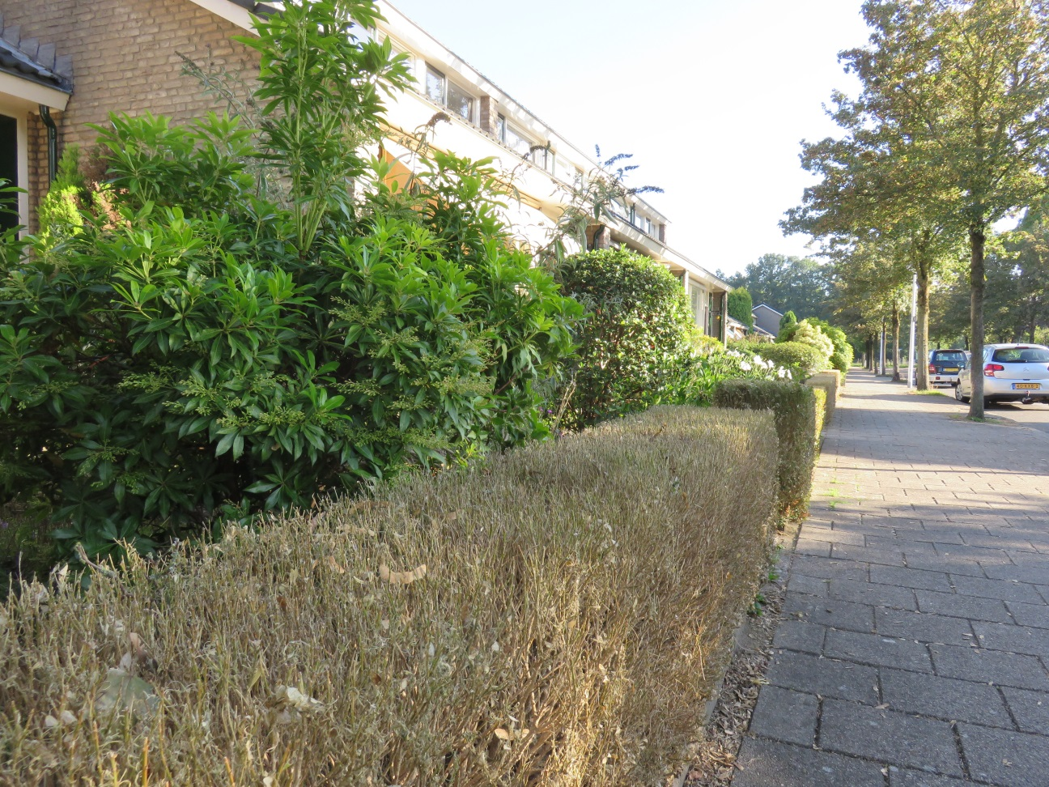
Rupsen schadelijk voor plant?

Slide 5
Hoe kiest een rups?
Gedrag tijdens foerageren:
Zit stil
Beweegt / op verkenning
Contact met blad
Proeft van blad

Slide 6
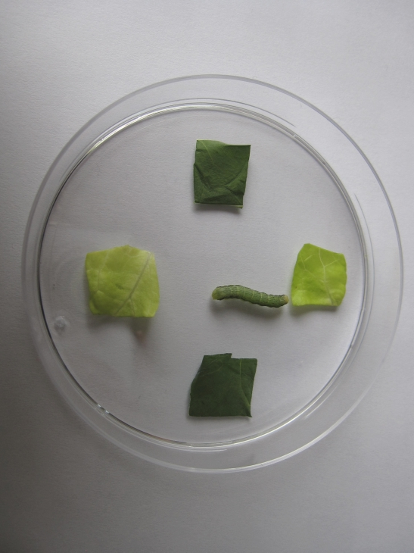
Rupsenpracticum
Wageningen UR
vakgroep Entomologie
Geschikt als:
Practicum
Profielwerkstuk

Slide 7
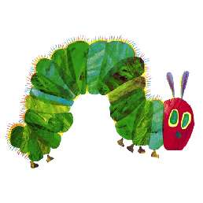
Voedselkeuze experiment
Twee plantensoorten
Kool
Boon
Twee rupsensoorten
Koolwitje
Kooluil

Slide 8
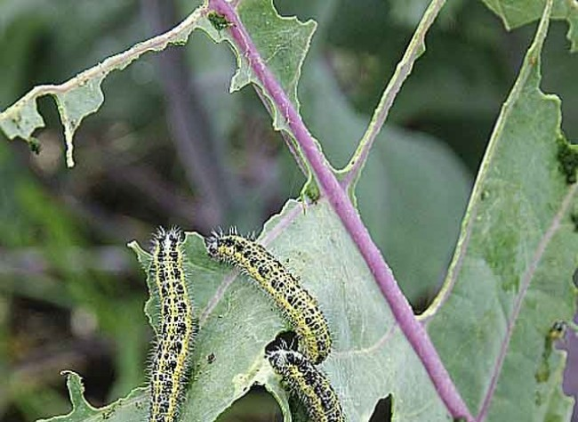
Koolwitje (Pieris brassicae)

Slide 9
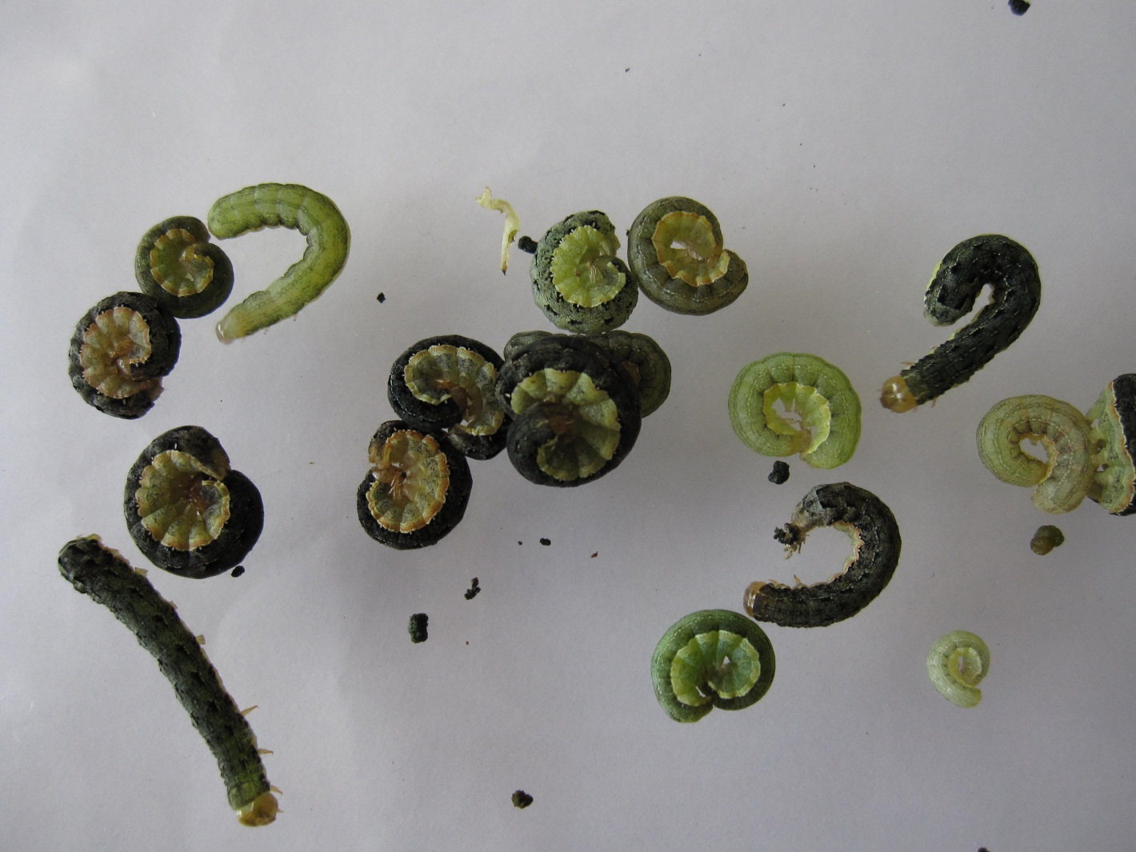
Kooluil (Mamestra brassicae)

Slide 10

Proefopzet
Koolwitje Kooluil

Slide 11
Vraagstelling
Heeft een rups voedselvoorkeur?
Meer specifiek:
    Heeft koolwitje voorkeur voor 1 plant?
    Heeft kooluil voorkeur voor 1 plant?

Slide 12
Toevalsfactor uitsluiten
Per deelnemer observaties van beide soorten:
    Eigen scores optellen
Scores hele groep bij elkaar
Liefst allemaal even lang scoren:
    Gelijke weging in statistische analyse

Slide 13
Proef inzetten
4x bladponsje boon en 4x kool
  Gebruik aparte ponsboren
  Op stukje hout
Tip: Geef aan op onderlegger wat wat is
Om de 30 sec. turven wat iedere rups doet
op scoreformulier
Gedurende 15 minuten
Vragen?

Slide 14
Klok
http://www.online-stopwatch.com/large-online-clock/

Slide 15
Rupsen belagen planten
Afweer door planten
Direct
  Haren
  Stoffen
  Resistentie
Indirect
  Natuurlijke vijanden

Slide 16
Vreetmachines
Eten, poepen en groeien
Een rups is 80% darm
Veel schade aan gewassen

Slide 17
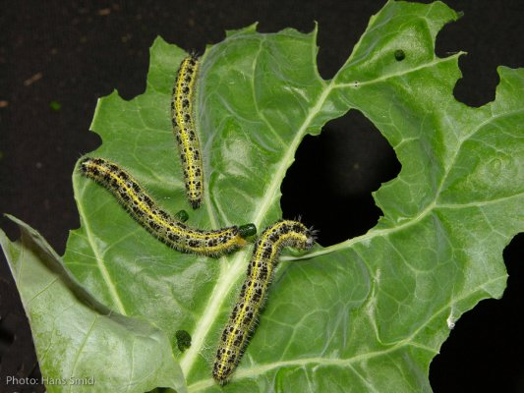
Rupsenvraat verandert geuren
Koolwitje

Slide 18
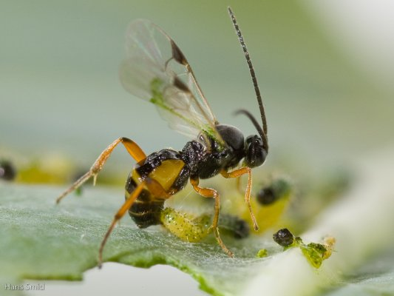
Geur trekt sluipwespen aan
Cotesia sluipwesp

Slide 19
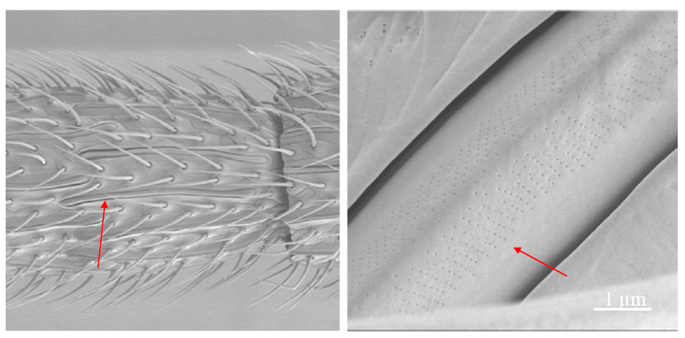
Geur trekt sluipwesp aan
Antenne van sluipwesp

Slide 20
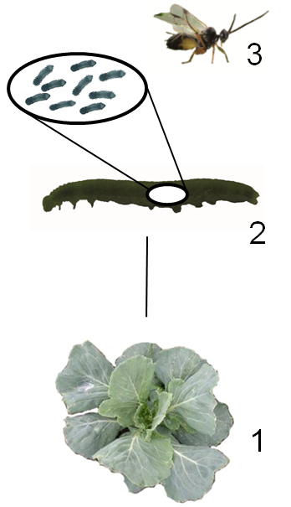
Interactie van 3 spelers: plant, plaag, parasiet
Film
https://youtu.be/vMG-LWyNcAs

Slide 21
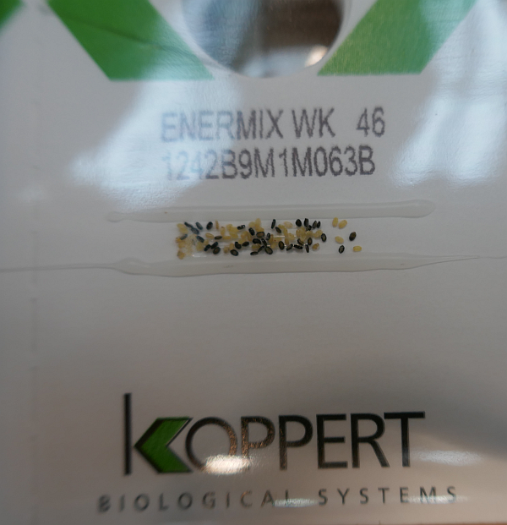
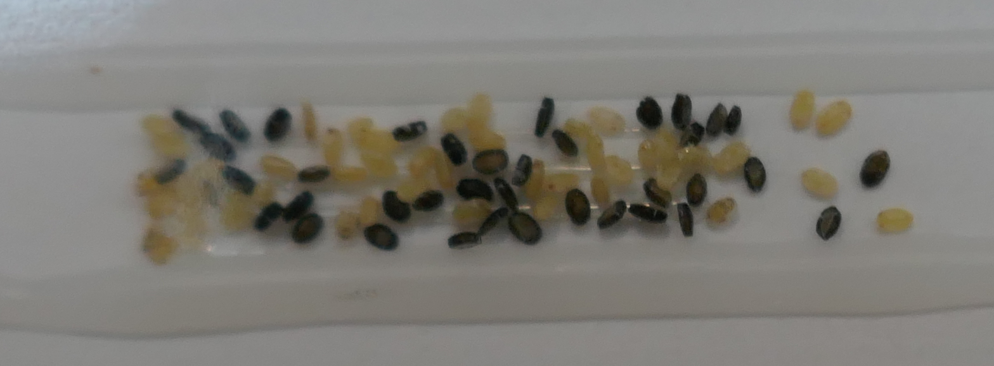
Sluipwespen commercieel gebruikt
Encarsia en Eretmocerus-sluipwespen tegen witte vlieg
https://schooltv.nl/video/een-pop-van-een-witte-vlieg-hoe-helpt-een-wesp-de-tuinder/

Slide 22
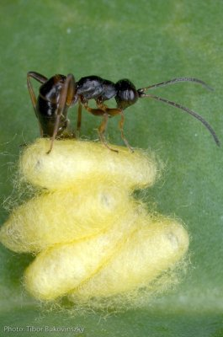
Hyperparasitoïden
Spuug van geïnfecteerde rups verandert
Trekt secundaire sluipwespen aan

Slide 23
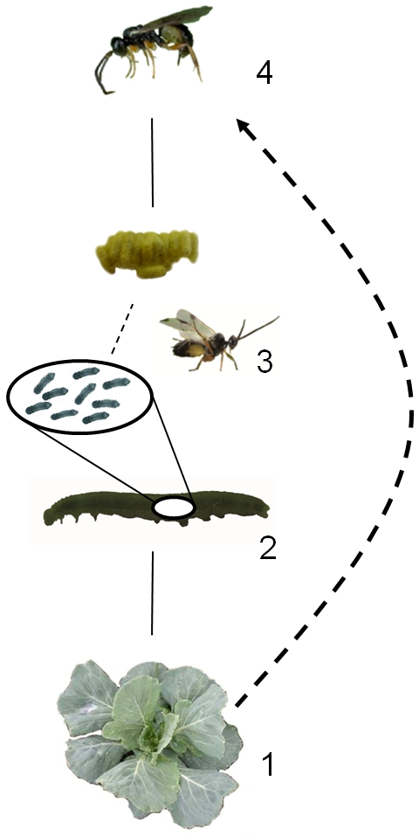
Voedselweb
Kool
Rups
Sluipwesp
Hyperparasiet

Slide 24
Voedselweb nog ingewikkelder
Meer spelers
Meer interacties
Nog veel onbekend!

Slide 25
Resultaten?

Slide 26
Verwachte uitkomst
Koolwitjes eten alleen kool
Kooluilen eten kool en boon
    50-50% ?

Slide 27
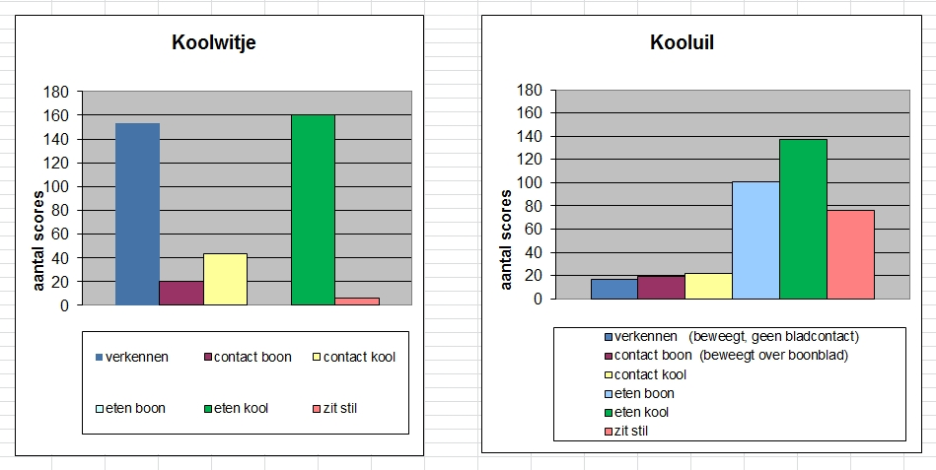
Resultaten eerder experiment

Slide 28
Zelf op school aan de slag
Nut voor leerlingen:
Kennismaking met onderzoek doen
Leren nadenken: wat is jouw conclusie als je dit ziet?
Inzicht in statistisch verantwoord versus toeval

Slide 29
Benodigdheden practicum
http://www.plantenziektekunde.nl/rupsenproef/
Bestellen eipakketten
Scoreformulieren
Handleiding
Verzorging rupsen
Contactgegevens

Slide 30
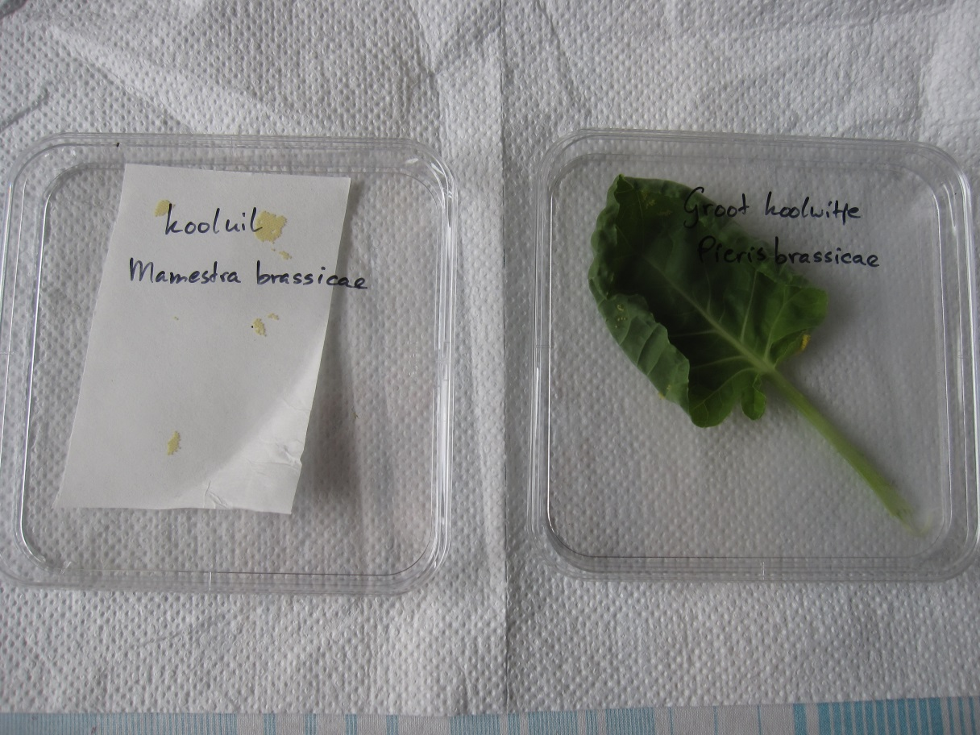
Ei-pakketjes bestellen

Slide 31
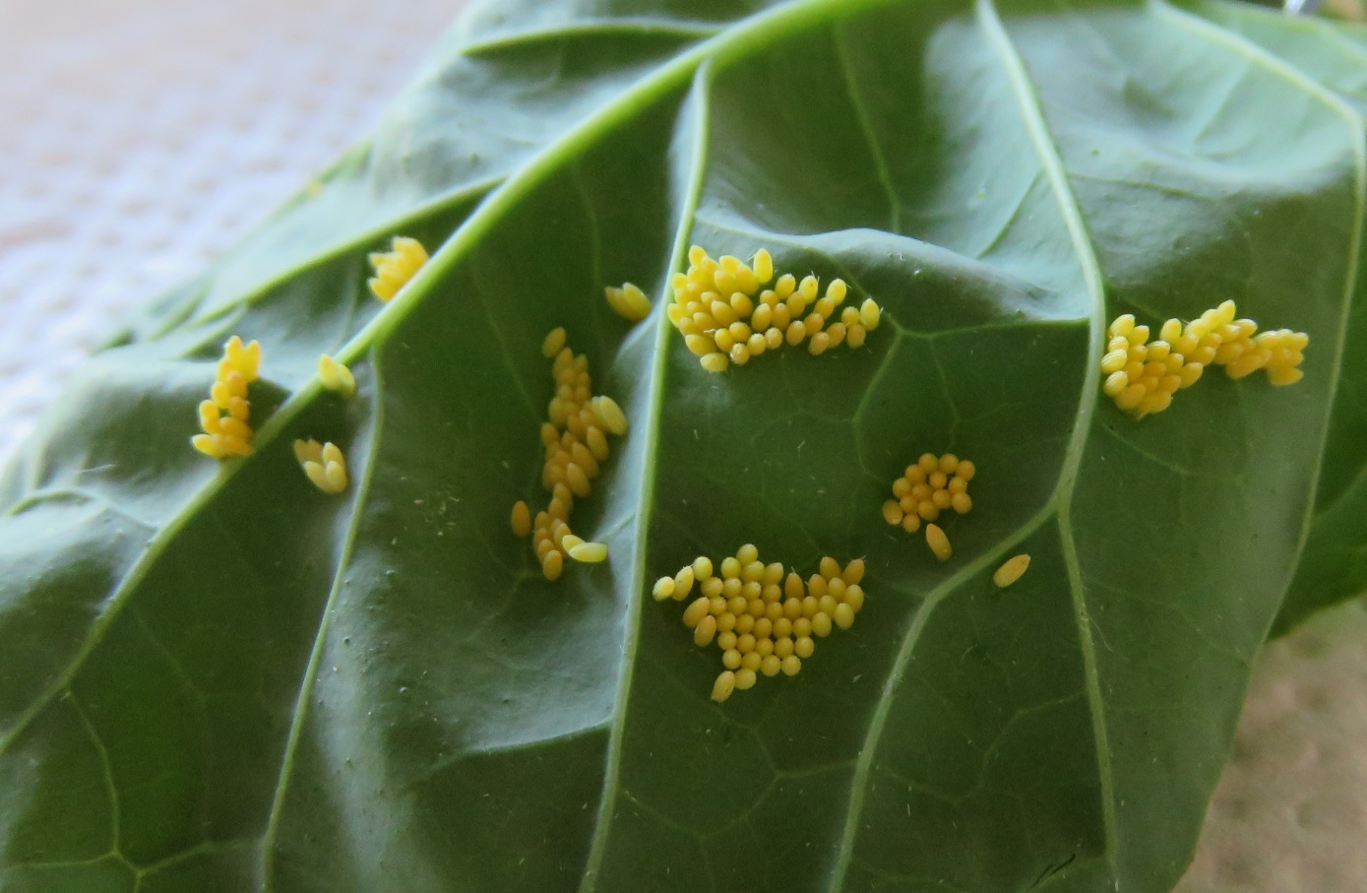
Eipakket Koolwitje

Slide 32
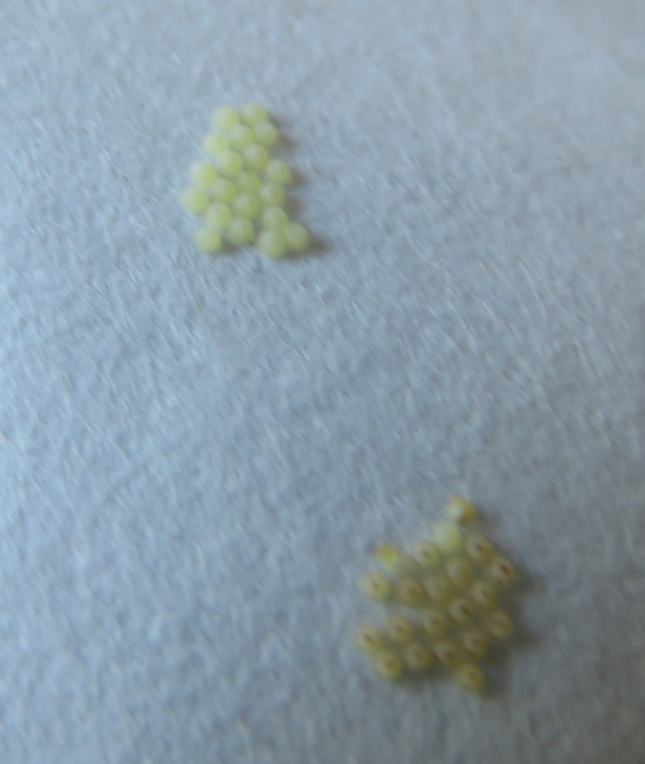
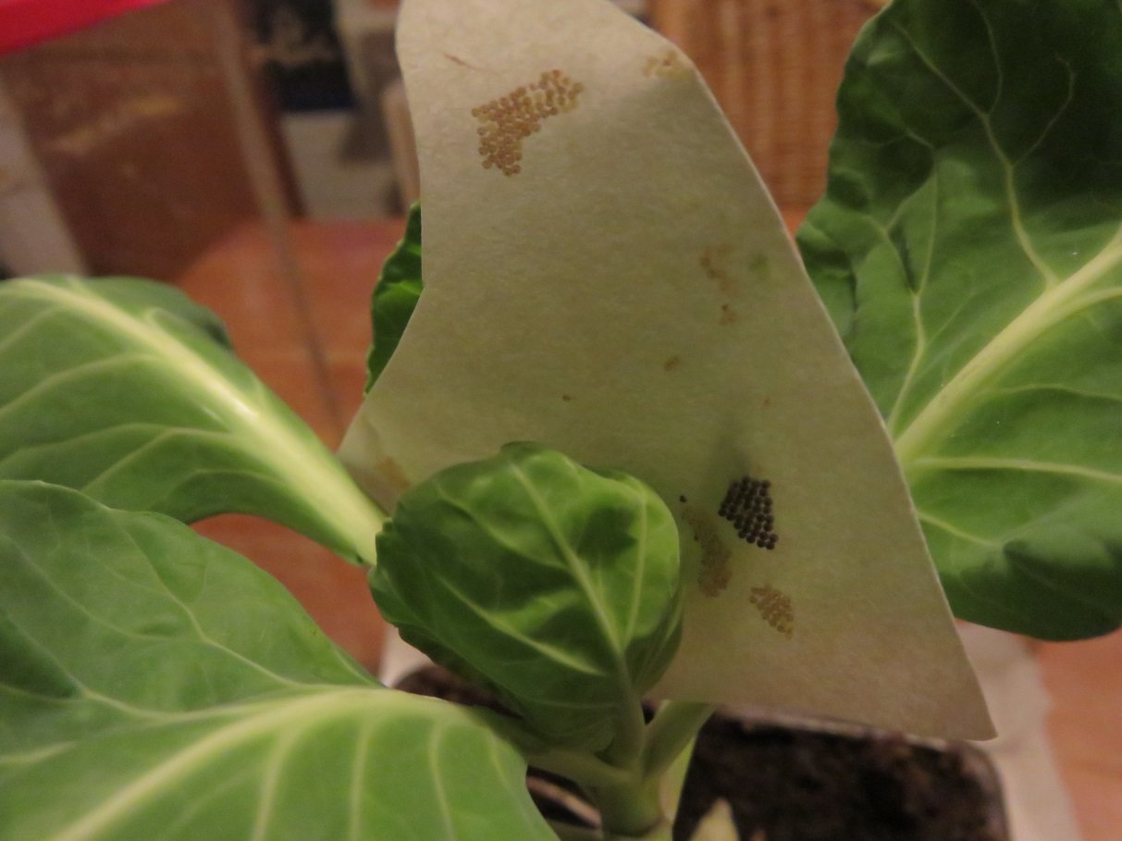
Uitkomen

Slide 33
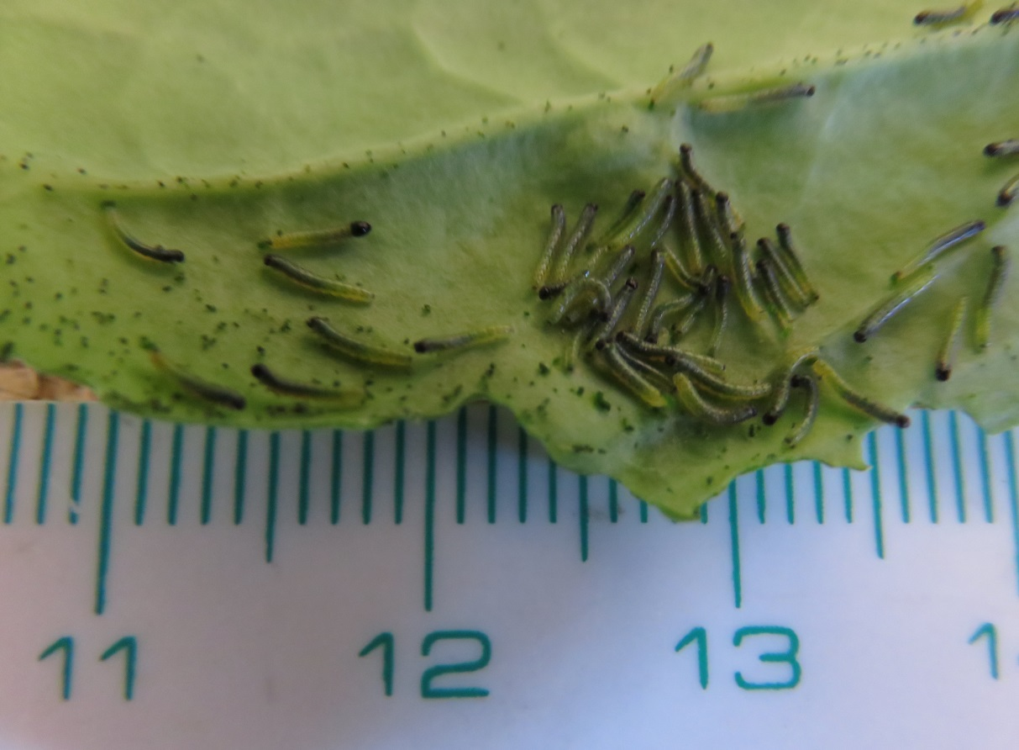
Jonge rupsjes

Slide 34
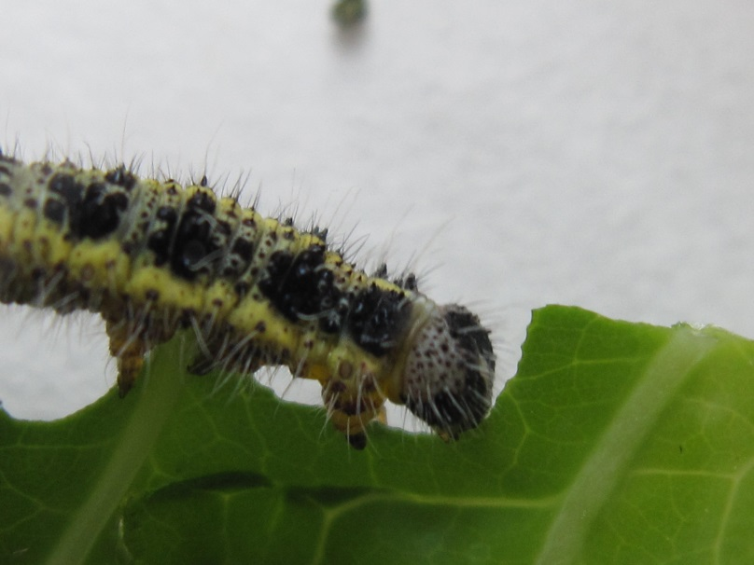
Verzorging
Biologisch voedsel!
Alle koolsoorten
(bv witte kool of Chinese kool)
Vers blad (niet verlept)
Veel poepen = goed schoonhouden

Slide 35
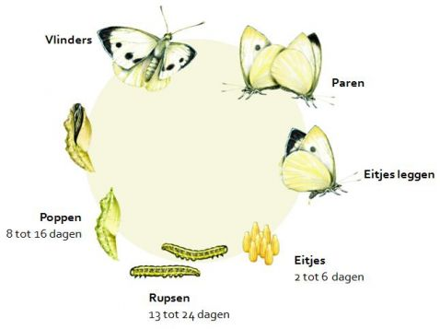
Ontwikkeling
Afhankelijk van temperatuur en dieet
Vervellen:
5 larvale stadia
L4: meest vraatzuchtig
(na ong.10 dagen)

Slide 36
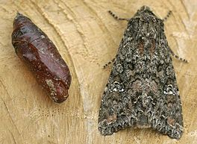
Verpoppen
Tijdens L1 en L2 genoeg daglicht (>16 uur per etmaal)
Diapauze

Slide 37
Praktische tips
Rupsen vooraf laten hongeren
Licht dimmen in lokaal
Let op vervellen: geen activiteit / eetlust
Vierkantjes uit blad snijden / knippen
ipv ponsboor

Slide 38
Uitbreiding / varianten
Met andere plantensoorten, bijv. sla
Paralellproeven
aan begin van de les inzetten, aan het einde van de les beoordelen
Zelf rupsen laten opkweken vanuit eipakket
Volgen van de ontwikkeling / meten van de groei van de rupsen bij verschillende diëten
Heeft het dieet tijdens opkweek invloed op later voedselkeuzegedrag?
Invloed van licht en temperatuur op de groei en ontwikkeling van rupsen.

Slide 39
www.plantenziektekunde.nl
Contact:
doriet.willemen@kpnmail.nl
In opdracht van KNPV en WCS

Slide 40
Statistiek

Slide 41
Hypothese?
Heeft een rups voedselvoorkeur?
Meer specifiek:
    Heeft koolwitje voedselvoorkeur?
    Heeft kooluil voedselvoorkeur?
In de statistiek:
    H0: Er is geen voorkeur.
    H1: Er is voorkeur.

Slide 42
Resultaat
Verwachte uitkomst
Kooluil eet kool en boon
    50-50% ?

Slide 43
Statistiek
Deelnemer | eten boon | eten kool
1 | 0 | 0
2 | 12 | 5
3 | 2 | 30
4 | 0 | 0
5 | 0 | 13
6 | 4 | 15
7 | 1 | 9
8 | 4 | 0
9 | 0 | 0
10 | 0 | 14
11 | 11 | 8
12 | 5 | 16
13 | 0 | 0
 | 39 | 110
PQRS: http://www.pyqrs.eu/home/

Slide 44
Statistiek
Experimentele eenheid is de rups
Optie 1: binominale verdeling
 |  |  | Optie1:
Deelnemer | eten boon | eten kool | voorkeur
1 | 0 | 0 | *
2 | 12 | 5 | boon
3 | 2 | 30 | kool
4 | 0 | 0 | *
5 | 0 | 13 | kool
6 | 4 | 15 | kool
7 | 1 | 9 | kool
8 | 4 | 0 | boon
9 | 0 | 0 | *
10 | 0 | 14 | kool
11 | 11 | 8 | boon
12 | 5 | 16 | kool
13 | 0 | 0 | *
 | 39 | 110
3 boon | 6 kool

Slide 45
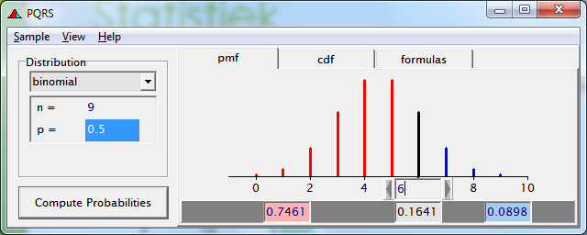
Statistiek
Experimentele eenheid is de rups
Optie 1: binominale verdeling
 |  |  | Optie1:
Deelnemer | eten boon | eten kool | voorkeur
1 | 0 | 0 | *
2 | 12 | 5 | boon
3 | 2 | 30 | kool
4 | 0 | 0 | *
5 | 0 | 13 | kool
6 | 4 | 15 | kool
7 | 1 | 9 | kool
8 | 4 | 0 | boon
9 | 0 | 0 | *
10 | 0 | 14 | kool
11 | 11 | 8 | boon
12 | 5 | 16 | kool
13 | 0 | 0 | *
 | 39 | 110

Slide 46
Statistiek
Deelnemer | eten boon | eten kool
1 | 0 | 0
2 | 12 | 5
3 | 2 | 30
4 | 0 | 0
5 | 0 | 13
6 | 4 | 15
7 | 1 | 9
8 | 4 | 0
9 | 0 | 0
10 | 0 | 14
11 | 11 | 8
12 | 5 | 16
13 | 0 | 0
 | 39 | 110
Verlies van informatie

Slide 47
Statistiek
De verschillen lijken groter bij kool: weging
Optie 2: Wilcoxon signed rank/rangtekentoets
 |  |  | Optie1:
Deelnemer | eten boon | eten kool | voorkeur
1 | 0 | 0 | *
2 | 12 | 5 | boon
3 | 2 | 30 | kool
4 | 0 | 0 | *
5 | 0 | 13 | kool
6 | 4 | 15 | kool
7 | 1 | 9 | kool
8 | 4 | 0 | boon
9 | 0 | 0 | *
10 | 0 | 14 | kool
11 | 11 | 8 | boon
12 | 5 | 16 | kool
13 | 0 | 0 | *
 | 39 | 110
Optie 2:
Absoluut verschil | Rangnummers.
*
7 | 3
28 | 9
*
13 | 7
11 | 5.5
8 | 4
4 | 2
*
14 | 8
3 | 1
11 | 5.5
*
Totaal boon | Totaal kool
6 | 39

Slide 48
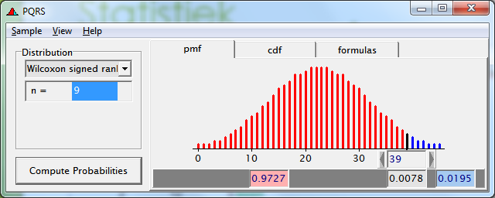
Statistiek
De verschillen lijken groter bij kool
Optie 2: Wilcoxon signed rank/rangtekentoets
  Goed gebruik van de informatie

